Slide 1
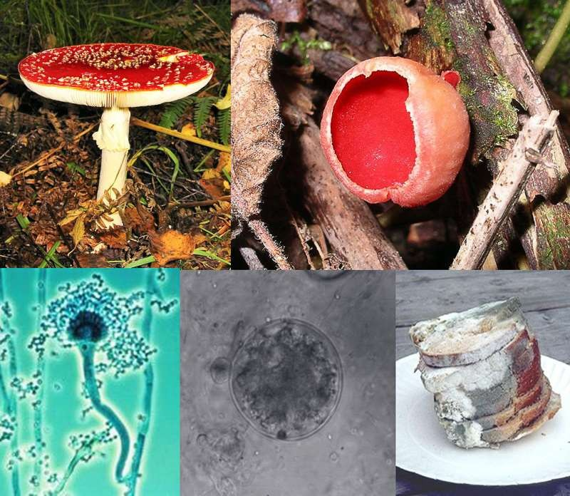
MICETI
Notes:
crescono spontaneamente in natura con funzione di decompositori. circa 200 sono causa di patologie umane che isi sviluppano soprattutto negli immunocompromessi.

Slide 2
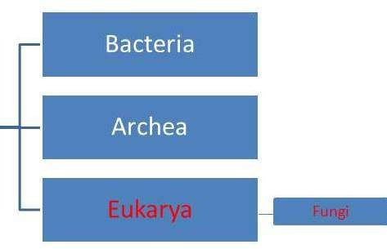
CLASSIFICAZIONE
Notes:
sono microorganismi EUCARIOTI. sono unicellularri o si differenziano per diventare pluricellulari attraverso lo sviluppo di filamenti ramificati. Si riproducono sessualmente o assesualmente. Le malattie sono subacute o croniche con frequenti recidive.

Slide 3
MICOBIOMA
IMPORTANTE
Anche i miceti (alcuni) fanno parte della «flora normale» del corpo umano, e sono naturalmente sempre presenti nel nostro organismo, in particolare sulle mucose orali e genitali (Es: Candida)
Questi miceti possono originare MICOSI endogene (disbiosi); i miceti esterni al nostro organismo originano invece micosi esogene.

Slide 4
Organismi EUCARIOTI
Possono essere saprofiti ( bisogno di materia organica ) e/o parassiti
Possono essere unicellulari (lieviti)
o pluricellulari (muffe, funghi)
Sono sempre aerobi (obbligati o facoltativi)
Sono sempre immobili (solo le zoospore e alcuni gameti presentano
flagelli)
Sono eterotrofi, cioè necessitano di fonti di C organico. Non ingeriscono particelle alimentari (come i protozoi), ma li assorbono attraverso la membrana. Per ottenere questi nutrienti secernono un ricco corredo enzimatico che permette loro di scomporre i substrati più vari (lignina, chitina, cellulosa, cheratina…) e di assorbirli.
Producono e secernono una gran varietà di prodotti metabolici alcuni molto tossici per l’uomo.
Notes:
METABOLISMO= ETEROTROFI in quanto utilizzano fonti di carbonio da substrati inorganici.

Slide 5
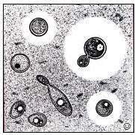
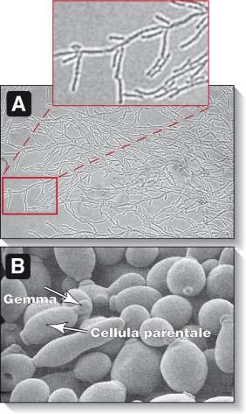
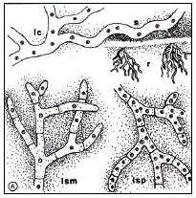
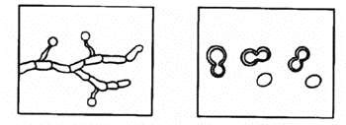
MORFOLOGIA CELLULA FUNGINA
MICOLOGIA: Morfologicamente distinti in 3 gruppi:
BLASTOCONIDI
IFE = numerosi nuclei con libero flusso di citoplasma lungo le ife
cambiamento condizioni ambientali e tipici dei funghi patogeni = muffa-lievito
Notes:
dimensioni estremamente variabile. una singola cellula puo’ seguire 2 distinti percorsi di crescita ed evolvere in LIEVITI o MUFFA

Slide 6
LIEVITI
Funghi lievitiformi: cellula con aspetto sferoidale o ovoidale (Dimensioni medie: 2-10 μm)

Slide 7
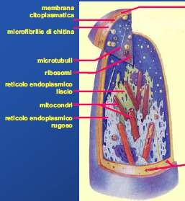
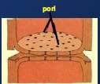
MUFFE
parete cellulare
Funghi miceliali: cellula con aspetto cilindrico; si accresce apicalmente (ad un solo apice) e si ramifica formando una struttura filamentosa detta ifa (diametro medio: 3-15 μm);
l’insieme delle ife prende il nome di micelio o tallo
Invaginazioni della membrana plasmatica

Slide 8
DIMORFI
Alcuni miceti, soprattutto quelli che causano micosi sistemiche, possono presentare sia la forma miceliale sia la forma lievito (es. Candida albicans, Histoplasma capsulatum, Coccidiodes immitis).
FORMA A LIEVITO: la forma parassitaria tissutale (in vitro si
osserva a 37°C in terreno arricchito)
FORMA A MUFFA: forma saprofitica (in vitro si osserva a 25°C in terreno normale).
TRANSIZIONE DIMORFA: E’ regolata principalmente dalla temperatura e dai nutrienti. E’ in genere reversibile anche se, essendo correlata alle fasi del ciclo cellulare, non sempre può prontamente rispondere al cambiamento delle condizioni ambientali.
Si indica con la simbologia Y↔M
(Y=yeast, M=mould)

Slide 9
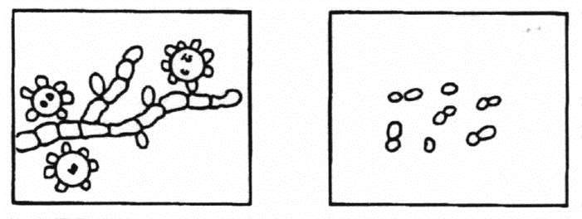
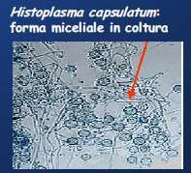
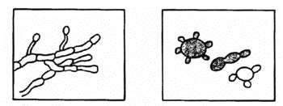
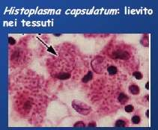
Saprofita (25°C) Parassita (37°C)
Histoplasma capsulatum
Blastomyces dermatitidis
Paracoccidioides brasiliensis

Slide 10
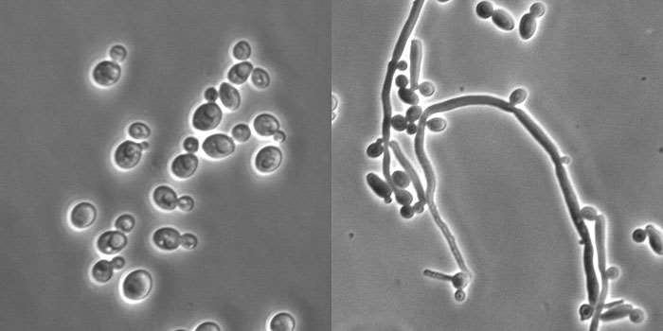
Candida albicans è un lievito caratterizzato da un peculiare dimorfismo
Si presenta sotto forma di lievito nella condizione di saprofita, ma produce ife vere nei tessuti parassitati ed a 37° C in particolari condizioni ambientali (presenza di siero animale): il test di germinazione in siero mette in evidenza questa caratteristica.

Slide 11
Capsula: può essere presente o assente
Parete cellulare: costituita dal 75% di polisaccaridi (mannano, glucano , chitina) e dal 25% di proteine e lipidi, rigida e pluristratificata; contiene chitina (NO peptidoglicano come distinzione dai batteri). Il mannosio e’ il principale determinante antigenico
Membrana citoplasmatica: lipoproteica, chiamata plasmalemma: fosfolipidi,
glicoproteine e ergosterolo al posto del colesterolo.( differenza con mammiferi)
Nucleo: delimitato da una membrana, contiene cromosomi multipli e nucleolo. Cromosomi: in numero variabile in relazione alla specie, aploidia ( in maggioranza), diploidia, aneuploidia (Es C. albicans diploide, C. glabrata aploide).
Reticolo endoplasmatico, apparato del Golgi , vacuoli delimitati da membrana, possono contenere pigmenti e inclusioni di materiali nutritizi come il glicogeno.
NB – sempre immobili: a differenza dei batteri
non possiedono flagelli.
sempre saprofiti: a differenza delle cellule vegetali, non hanno cloroplasti.
Notes:
aneuploidia ( numero variabile di cromosomi)
saprofiti= che si nutrono di materia organica in decomposizione

Slide 12
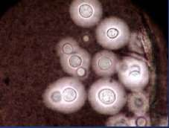
CAPSULA
Può essere presente o assente.
Se è presente è di natura polisaccaridica.
E’ un fattore di virulenza. Presente in alcuni lieviti patogeni.
Es: Cryptococcus neoformans, capsula costituita da galatto-xilomannano
e glicuron-xilomannano

Slide 13
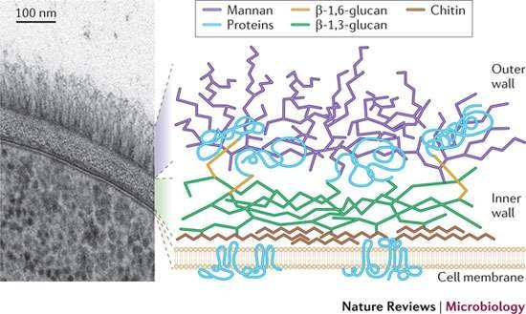
Struttura prevalentemente POLISACCARIDICA (circa 75% peso secco). NO peptidoglicano.
Polisaccaridi parete:
CHITINA: polimero NAG con legami β(1-4)
Chitosano (presente negli zigomiceti): polimero glucosamina con legami β(1-4) Glucani: polimeri glucosio con legami β(1-6) e β(1-3)
Mannani: polimeri del mannosio con legami α(1-6), α(1-2) e α(1-3) Altri costituenti: proteine, melanina (in alcuni funghi)
Notes:
i glucani formano fibrille che contribuiscono alla resistenza della parete, spesso in stretta associazione con la chitina ( inerte , insolubile e rigida e fornisce supporto strutturale)Nei lieviti e’ importante nella formazione dei setti di separazione e dei canali attraverso cui i nuclei migrano dalla cellula madre alle cellule figlie, durante la divisione cellulare)
il mannano si complessa con le proteine per costituire le MANNOPROTEINE che si estendono oltre la parete cellulare ( ANTIGENI)

Slide 14
A seconda che il micete sia uni o pluricellulare,
l’accrescimento avviene:
UNICELLULARI: (lieviti) crescono per gemmazione PLURICELLULARI: (funghi miceliali), crescono all’apice
dell’ifa (accrescimento apicale).

Slide 15
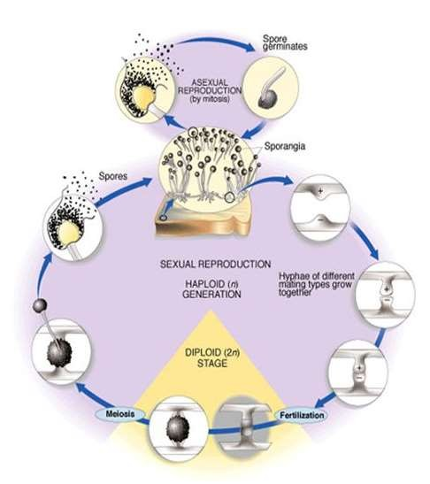
I miceti si riproducono esclusivamente mediante SPORE (esospore), che si possono formare mediante 2 meccanismi:
MITOSI - Riproduzione ASESSUATA: produzione di spore diploidi (dette anche mitospore o conidi).
Caso limite: gemmazione
MEIOSI - Riproduzione SESSUATA o TELEOMORFICA:
produzione di spore aploidi (gameti)
Alcuni miceti si riproducono solo asessualmente, alcuni solo sessualmente,
molti con entrambe le modalità.
Notes:
1) associata alla produzione di conidi ( simili a spore gemmanti) o di elementi ifali.

Slide 16
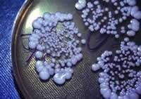
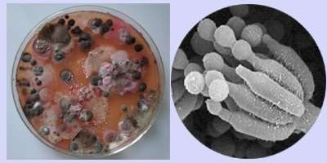
LIEVITI: si formano colonie simili a quelle batteriche, che derivano dalla gemmazione della cellula madre.
MUFFE: si formano colonie più complesse (con parti specializzate: sporangi), che originano dalla germinazione di una spora e successivo accrescimento del tubulo germinativo.
DIAGNOSI CUTANEE: OSSERVAZIONE MICROSCOPIO , TRATTAMENTO CON KOH DELLE SQUAME PER EVIDENZA DI IFE. IN CASO DI TEST KOH NEGATIVO SI PROCEDE CON L’ISOLAMENTO
Notes:
KOH= IDROSSIDO DI POTASSIO

Slide 17
La fase di malattia nell’uomo rappresenta un evento del tutto accidentale nel ciclo vitale di un micete.
Le micosi possono essere:
1-ESOGENE: l’agente eziologico proviene dall’esterno.
2-ENDOGENE: l’agente eziologico è un micete commensale.

Slide 18
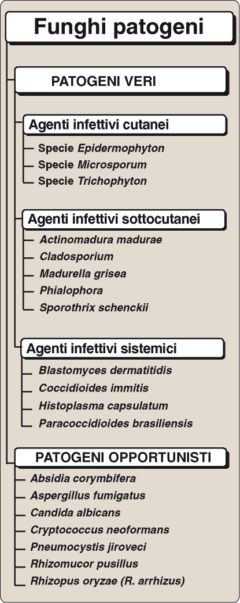
La patogenicità deriva dall’interazione tra la virulenza dell’agente infettante e la difesa immunitaria dell’ospite.
Le micosi diventano sempre più frequenti non tanto per le mutazioni degli agenti patogeni, ma per le condizioni dell’ospite (uomo) che sono mutate, favorendone in alcuni casi la replicazione.
(Es: aumento dell’età, patologie croniche, uso di farmaci antibiotici che favoriscono stati dismicrobici…)
NB - La maggior parte delle specie fungine che causano patologie nell’uomo sono saprofiti del suolo. Solo le specie di Candida appartengono alla microflora umana.

Slide 19
COMPOSIZIONE DELLA PARETE
PRESENZA DELLA CAPSULA
ADESIVITA’
DIMORFISMO
PRODUZIONE DI TOSSINE
PRODUZIONE DI ENZIMI

Slide 20
Le strutture parietali fungine, ed in particolare i mannani, sono associati alla patogenicità dei miceti (antifagocitosi, immunomodulanti).
I polisaccaridi capsulari inibiscono la fagocitosi da parte di PMN e macrofagi. Inoltre permettono al fungo di sopravvivere all’interno delle stesse cellule dotate di attività fagocitaria.

Slide 21
Avviene secondo 2 modalità fondamentali:
1.
MECCANISMI NON SPECIFICI: cariche elettrostatiche di superficie e/o forze idrofobiche che possono mediare l’adesività anche a supporti inerti (cateteri, protesi etc.)
2.
MECCANISMI SPECIFICI: richiedono complementarietà di recettori cellulari dell’ospite e ligandi o adesine, in particolare la parte proteica delle mannoproteine della parete del micete.
I meccanismi specifici e aspecifici agiscono in maniera sinergica e dipendono fortemente dalla condizioni chimico-fisiche ambientali come forza ionica e concentrazione proteica.

Slide 22
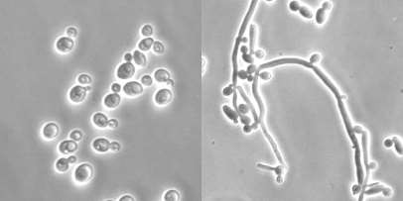
La conversione morfologica si accompagna a modificazioni quantitative e qualitative nella composizione della parete: modificazioni nel profilo delle mannoproteine, nella struttura degli oligosaccaridi e di conseguenza nella espressione di Ag specifici.
Il passaggio intermittente da forma lievito a forma filamentosa determina pleomorfismo antigenico, invalidando la risposta immunitaria dell’ospite.

Slide 23
I funghi superiori producono tossine che determinano patologie chiamate
TOSSICOSI.
ENDOTOSSINE
amanitine (Amanita spp: bloccano sintesi proteica) muscarina (Amanita muscaria: azione simil acetilcolina) alcaloidi (Claviceps purpurea)(ammide acido lisergico =LSD) (vaso costrittori, agiscono su SNC)
ESOTOSSINE
aflatossine (Aspergillus flavus: cancerogene per formazione epossido, immunosoppressive)
gliotossine (Candida, Aspergillus: inibiscono fagocitosi e inducono apoptosi)
fumigatotossine (A.fumigatus: gliotossine)
emolisine (A.fumigatus, Moniliophtora, Pleurotus, Agrocybe)

Slide 24
Le cellule fungine producono enzimi idrolitici che esplicano un ruolo fisiologico nella morfogenesi ma mediano anche l’invasività, danneggiando le membrane cellulari dell’ospite.
I dermatofiti producono vari tipi di enzimi idrolitici tra cui collagenasi, elastasi e cheratinasi in grado di degradare peli, capelli e cheratina cutanea a corti prodotti peptidici.
ESEMPIO:
Candida albicans produce proteasi in grado di degradare le IgA che tappezzano le mucose degli individui normali, svolgendo la funzione di impedire una significativa adesione del micete alle cellule target.
La degradazione delle IgA rappresenta l’evento responsabile della trasformazione di Candida nella forma miceliale aggressiva .
Recentemente è stato dimostrato che i ceppi più virulenti di Candida albicans
producono una quantità di proteasi maggiore di quelli meno virulenti.

Slide 26
Le micosi SUPERFICIALI sono infezioni in cui l’agente infettante resta confinato allo strato corneo della cute e annessi cutanei (peli, capelli, unghie): Malassezia furfur, Trichosporun cutaneum, Piedraia hortae, ecc.
Il contagio si verifica per contatto, anche se sembra necessario il concorso di un trauma locale, anche lieve, quale un semplice sfregamento.
L’individuo infettato sviluppa una scarsa o nulla risposta immunitaria ed il danno che ne riceve è prevalentemente estetico.
Gli agenti eziologici sono per lo più ubiquitari nel suolo o si ritrovano come saprofiti nell’uomo.
Le micosi CUTANEE interessano la cute ed i suoi annessi (peli, capelli ed unghie) e/o le mucose (micosi muco-cutanee), determinando risposta immunitaria specifica.
Miceti coinvolti: DERMATOFITI (Tinea) per le micosi che interessano la cute ed i suoi annessi; CANDIDA è soprattutto importante per le micosi mucosali.
L’individuo infettato sviluppa una scarsa risposta immunitaria.
Notes:
caso clinico 4

Slide 27
Le micosi sottocutanee coinvolgono cute e tessuti sottocutanei, possono diffondere per contiguità o per via linfatica.
L’infezione è mediata da ferite provocate da spine o schegge contaminate e richiede quindi sempre una penetrazione attraverso un trauma.
Risposta immune evidenziabile.
Responsabili SAPROFITI del suolo e dei vegetali che penetrano nei tessuti sottocutanei.
Si manifestano sotto forma di:
ASCESSI
GRANULOMI
ULCERE CUTANEE

Slide 28
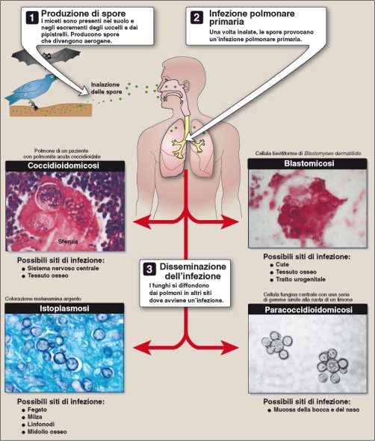
Infezioni che interessano i tessuti profondi (solitamente i polmoni) che possono disseminare per via ematica coinvolgendo altri organi interni e cute.
Massima reazione immunitaria dell’ospite.
Miceti coinvolti: Aspergilli, Zigomiceti.
La via di ingresso principale è quella aerogena e la prima localizzazione del micete avviene a livello polmonare. Può essere però anche cutanea (ferite, cateteri intravascolari) e poi diffondere.
La gravità dell’infezione è strettamente correlata allo stato immunologico dell’ospite.
NB. Infezione secondaria sistemica in ospiti in condizioni di immuno-compromissione

Slide 29
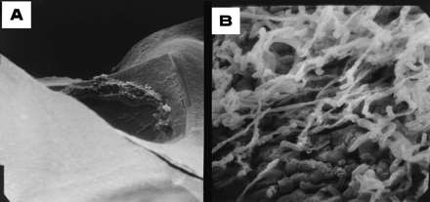
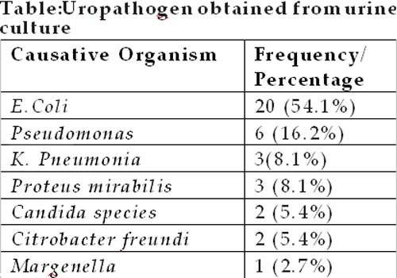
Colpiscono gli individui debilitati e
/o immunocompromessi.
Candida in cateteri.
Rappresentano il 15% delle infezioni nosocomiali.
CANDIDA
CRIPTOCOCCUS
ASPERGILLUS
PNEUMOCYSTIS

Slide 30
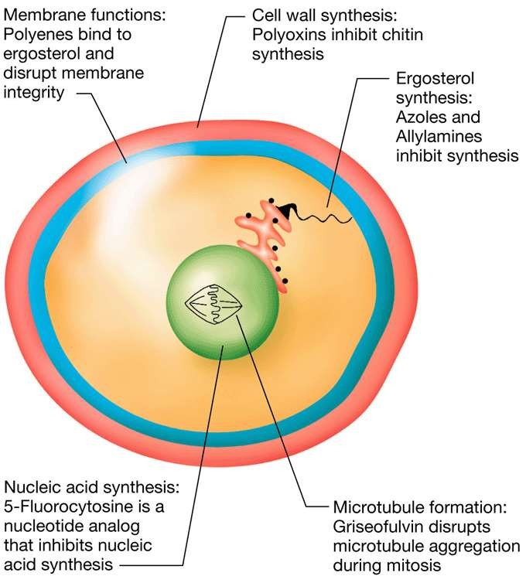
FARMACI ANTIFUNGINI
POLIOXINE
POLIENI
AZOLI
ANALOGHI
NUCLEOTIDICI
GRISEO FULVINA

Slide 31
AMR nei miceti: FACTS
I funghi, come i batteri, possono sviluppare AMR
Ci sono di fatto solo 3 tipi di farmaci antifungini, quindi l’AMR fugina può limitare del tutto le
opzioni terapeutiche
Alcune specie di funghi sono naturalmente resistenti a certi farmaci (Es: il fluconazolo non
funziona con Aspergillus).
La resistenza si può anche sviluppare nel tempo a causa della esposizione agli antifungini usati per
trattare i pazienti in modo appropriato o inappropriato (per es. dosaggio troppo basso, o durata del trattamento non ottimale).
L’uso dei fungicidi in agricoltura può contribuire alla AMR.
Alcuni studi hanno evidenziato che l’uso di alcuni antibiotici ad ampio spettro può contribuire alla
AMR in Candida.

Slide 32
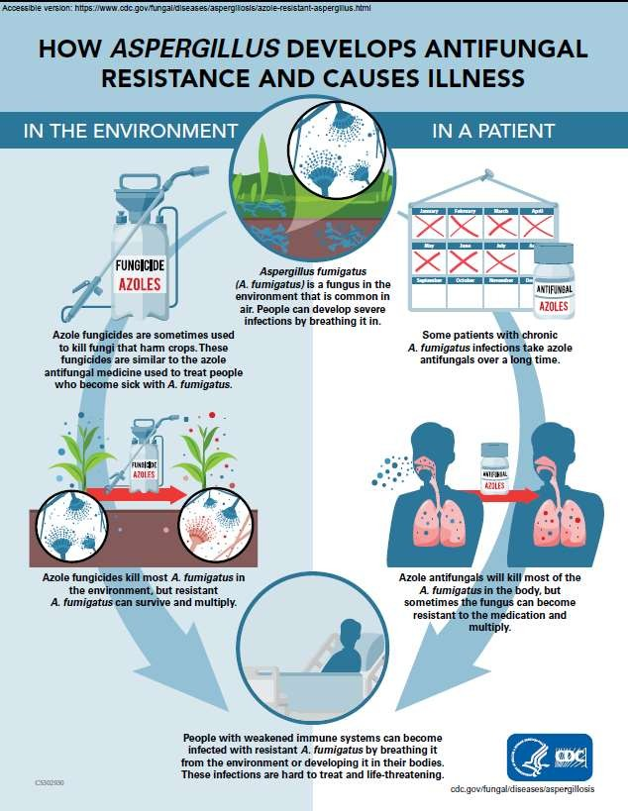
Aspergillus può acquisire resistenza a livello ambientale o clinico nel paziente.
Pressione selettiva esercitata da uso di azoli fungicidi in agricoltura (simili agli antifungini usati in medicina).
Selezione indotta dall’uso prolungato di farmaci antifungini.
Le infezioni da Aspergillus resistente (specie nell’immunodepresso) sono severe e possono diventare letali.

Slide 33
Candida albicans: fino al 10% di isolati sono resistenti.
Candida auris: fino al 90%!
NB-Nelle cellule eucariotiche a riproduzione asessuale, l’adattamento è associato alla frequenza e caratteristiche delle mutazioni spontanee e alla pressione selettiva dovuta all’uso di antifungini.
42

